Slide 1


PHÒNG GIÁO DỤC VÀ ĐÀO TẠO QUẬN LONG BIÊN
TRƯỜNG MẦM NON HOA SỮA
Năm học 2023-2024
GIÁO ÁN PHÁT TRIỂN NGÔN NGỮ
Đề tài: Truyện Quả trứng
Lứa tuổi : Nhà trẻ D1 ( 24 – 36 tháng)

Slide 2


1.Ổn định :
Hát “ Phép lạ hàng ngày ”

Slide 3

2.Phương pháp
Lần 1 : Cô kể diễm cảm
Truyện Quả trứng
Có một quả trứng ai đánh rơi, nằm im lìm trên bãi cỏ, một bác Gà trống mào đỏ chót đi ngang qua, trông thấy quả trứng, bác liền kêu thật to: Ò ...ó ...o...o... quả trứng gì to to, qủa trứng gì to to...
Bác Lợn éc béo phục phịch đi qua ngó nghiêng quả trứng rồi kêu: Ụt à, ụt ịt, trứng gà hay là trứng vịt?
Bỗng nhiên quả trứng lúc lắc, lúc lắc rồi vỡ đánh tách một cái. Một chú Vịt con thò mỏ ra kêu: Vit...Vít ...
Mọi người liền vui vẻ đưa chú trở về nhà với mẹ của chú.

Slide 4
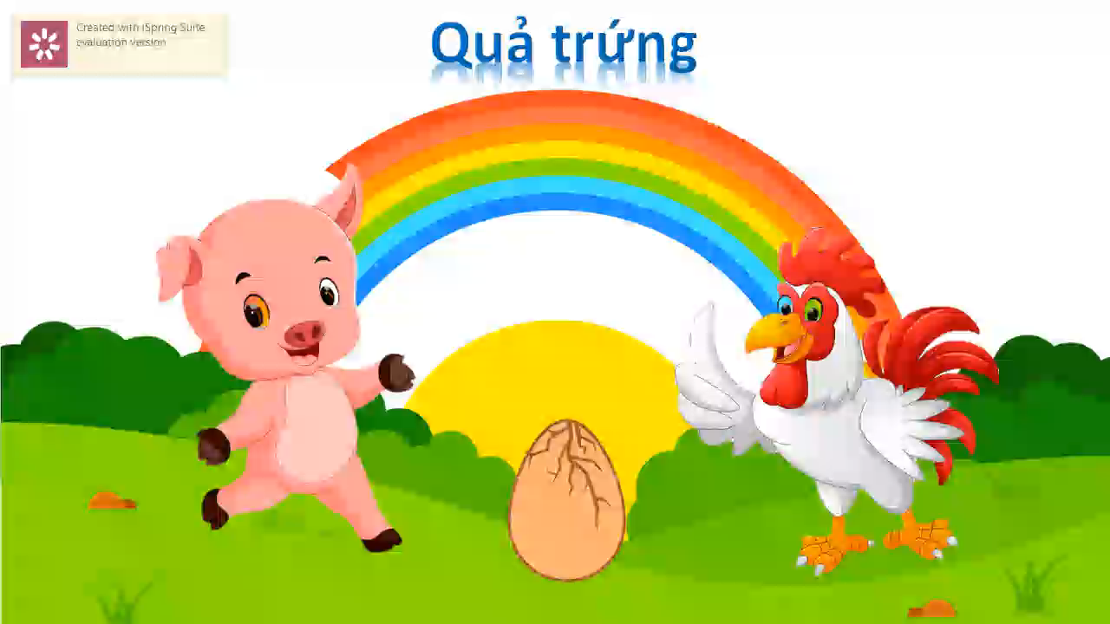
Lần 2 : Video truyện
Truyện :

Slide 5

3.Kết thúc :

